Slide 1
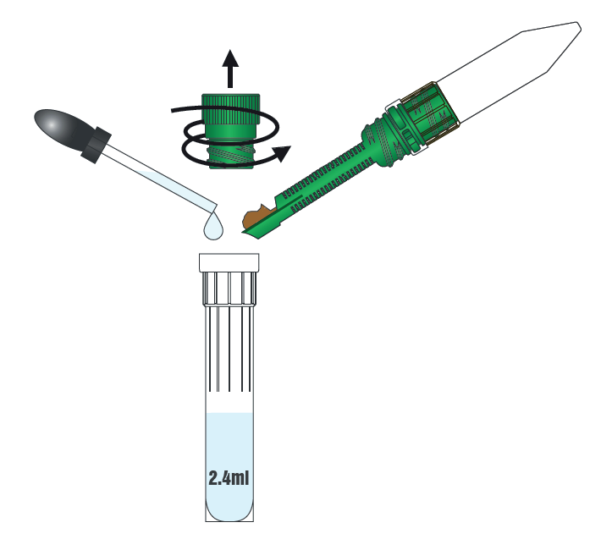
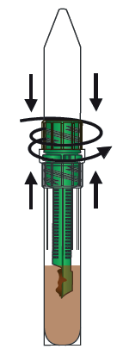
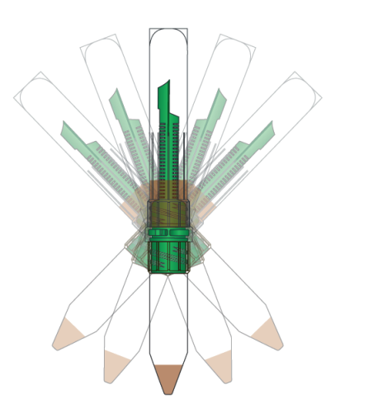
Mini Parasep® SF Faecal Parasite Concentrator
英文（原文）と和文に意味または文言に相違があった場合、英文（原文）を有効とする。
Sample Preparation
（予め固定液を含むMini Parasep® SF の場合、1Dからスタート。）
■Flesh samples■
1A 蓋を回して外す。
1B 固定液 3.3 mL を加える。
1C 界面活性剤を 1 滴 (例：Triton X-100) をチャンバーに加える。
1D Mini Parasep® filter の先端スプーンを使い、豆粒大の糞便を採取し、
完全に混ざるまで混和する。サンプルが堅い場合、先端スプーンでほぐす。
■Preserved samples■
・サンプルを振とうまたはvortexで完全に混ざるまで混和する。
・サンプル 0.3 mL (=0.3 g) をMini Parasep® SF ミキシングチャンバーに移す。
・10%ホルマリン 3.0 mL を加え、更にTriton X-100 を 2 滴を滴下する。
Emulsification
2 フィルター遠沈管部分をミキシングチャンバーにねじり込むようにして密封し、
遠沈管部分を上向きにし、乳化するまで vortex または振とうする。
Centrifugation
3 Mini Parasep® を反転させて、遠心分離 (400 x g / 2 min)する。
（15 mL tube 用遠心ラックを使用）
1 Sample Preparation
1A
1C
filter
1D
1B
3.3ml
Mixing chamber
2 Emulsification
3 Centrifugation

Slide 2
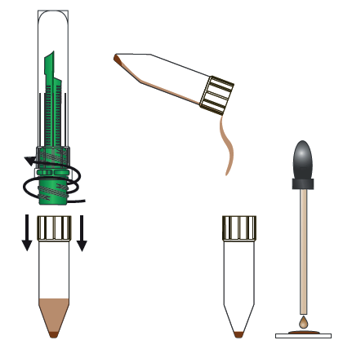
Mini Parasep® SF Faecal Parasite Concentrator
英文（原文）と和文に意味または文言に相違があった場合、英文（原文）を有効とする。
Examination
飛散らないようゆっくり開ける。
4A 蓋を回して外し、filterとmixing tube 部分を破棄する。
4B 沈査の上の上清を捨てる。
4C 生食またはルゴールイオジン液を 1 滴スライド上に滴下する。
その上に沈査を 1 滴滴下し、サンプルを混和してカバーガラスで覆う。
4 Examination
4B
4A
4C
Product Information (concentrators)
Cat# 148900 Mini Parasep SF 3.3 mL w/ 10% FA + Triton X
Cat# 248930 Mini Parasep SF 3.3 mL w/ AlcorFix
Cat# 148800 Mini Parasep SF 3.3 mL w/o Fixative

Slide 3
